Slide 1

Геометрия 7 ТРЕУГОЛЬНИК
Выполнила: учитель математики
МБОУ «СОШ №7» г.Канаш
Егорова Зинаида Ивановна
2015

Slide 2

Цель урока:
Дать:
определение треугольника и его элементов; определение периметра; определение равных треугольников.
Научить:
1. решать задачи на нахождение периметра треугольника
2. по записи равных треугольников находить пары равных элементов этих
треугольников

Slide 3

Что такое треугольник
Определение: Треугольник это геометрическая фигура, которая состоит из трёх точек, не лежащих на одной прямой и трёх отрезков, попарно соединяющих эти точки.
Отмеченные три точки называются вершинами, а отрезки -сторонами треугольника.
B
A C

Slide 4

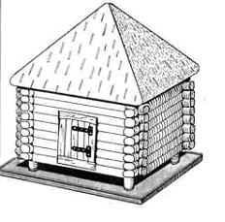
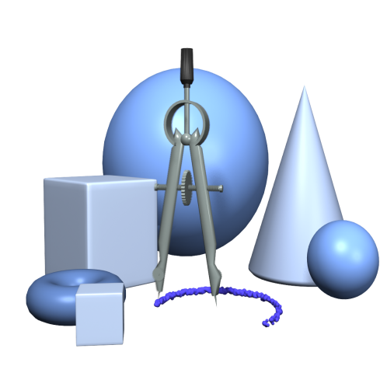
Треугольная крыша дома

Slide 5
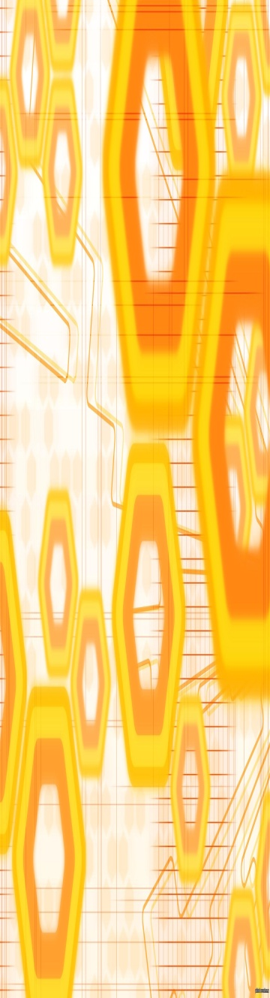
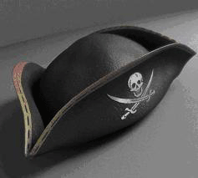
Различные головные уборы: треуголки, пилотки, колпаки, косынки – имеют треугольную форму. Женские платки, прежде чем накинуть на голову, складывают пополам. Треуголка – форменный головной убор, сужающийся кверху и расширяющийся с боков (устар.)

Slide 6

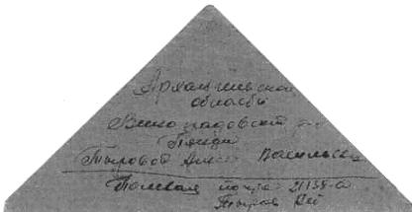
Сейчас письма мы отправляем в прямоугольных конвертах, а раньше, во время войны, письма имели треугольную форму. Солдатский треугольник – письмо без марки и конверта, отправленное солдатом с фронта или солдату на фронт.

Slide 7
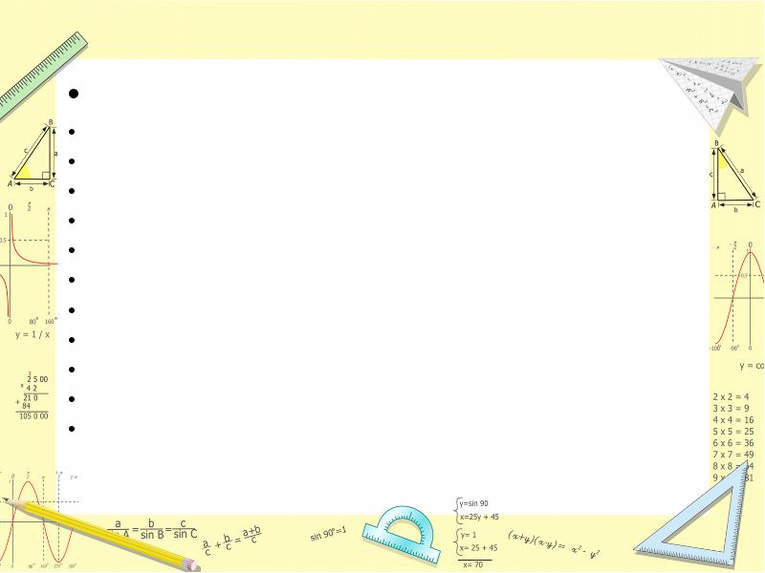
Задача №1
Как мы называем сумму длин всех сторон треугольника?
A Дано: ABC
AB = 4см
BC = 3см
AC = 5см
Найти: Р _{ABC}
B C

Slide 8
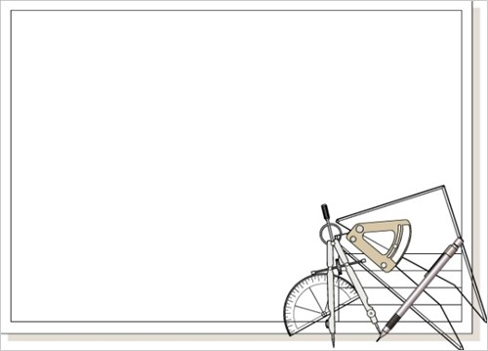
Решение задачи № 1:
Сумма длин трёх сторон треугольника называется его периметром.
Р _{ABC} = АВ + ВС + СА
Р _{ABC} = АВ + ВС + СА = 4 + 3 + 5 = 12 (см)
Ответ: Р _{ABC} = 12 см.

Slide 9
Задача № 92 (устно)
Периметр одного треугольника больше периметра другого. Могут ли быть равными эти треугольники?

Slide 10
Задание: построить в тетради два равных треугольника
ABC = A₁B₁C₁
A A₁ A = A₁ AB = A₁B₁
B = B₁ BC = B₁C₁
C = C₁ AC = A₁C₁
B C B₁ C₁

Slide 11
Если два треугольника равны, то элементы (т.е. стороны и углы) одного треугольника соответственно равны элементам другого треугольника. АВС = А₁В₁С₁

Slide 12
Задача № 2 (по готовому чертежу): Заполните пропуски
O
A АВС = OMD
A = … AB = …
M B = … BC = …
C = … AC = …
B C
D

Slide 13
Ответ:
O
A ABC = OMD
A = O AB = OM
B = M BC = MD
M C = D AC = OD
B C
D

Slide 14
Задача 3 а)
ABC = A₁B₁C₁
A A₁ A= 53⁰
B = 60⁰
C = 67⁰
B C B₁ C₁ Найти: A₁, B_{1,}
C₁

Slide 15
Ответ:
ABC = A₁B₁C₁
A A₁ A = A₁ = 53⁰
B = B₁ = 60⁰
C = C₁= 67⁰.
B C B₁ C₁

Slide 16
Задача №3 б)
B O Дано:
ABC = DOE
AB = 16см
AC = 12см
OE = 17см
A C D E Найти: BC, DO, ED.

Slide 17
Ответ:
B O Дано:
ABC = DOE
AB = 16см
AC = 12см
OE = 17см
A C D E Найти: BC, DO, ED.
Решение:
AB= DO= 16м, BC = OE = 17см, AC = ED = 12см.
Ответ: BC = 17см, DO = 16м, ED = 12см.

Slide 18
Решение задач в группах
№1
Известно, что треугольник МРК равен треугольнику СОЕ. Запишите равные углы и стороны этих треугольников:
№2
Даны два равных треугольника DBE и KOP, DE=4,5см, DВ=9см, D=60º, B=30º. Найдите соответствующие стороны и углы треугольника KOP.

Slide 19

Задание на дом
п.14. № 89 (а, в), 90, 91.

Slide 20

СПАСИБО. УРОК ОКОНЧЕН. ВСЕ СВОБОДНЫ.

Slide 21
Литература:
Учебник: Л.С. Атанасян и др. Геометрия, 7 класс – М.: Просвещение;

